Slide 1
İHALE PARSELLERİ KATALOĞU
PLAN ve PROJE MÜDÜRLÜĞÜ
Harita ve Taşınmaz Yönetim Şefliği 2026

Slide 2
TAŞINMAZ LİSTESİ
Sıra No | Mahalle | Ada Parsel | Alanı (m2) | İmar Durumu | Emsal | Muhammen Bedel | Geçici Teminat
1 | Erenköy | 3619/16 | 1.001,02 | Bağ ve Sayfiye | 0.24 | 12.500.000 | 400.000
2 | Erenköy | 16341/6 | 1.179,19 | Bağ ve Sayfiye | 0.24 | 8.500.000 | 400.000
3 | Becen | 5052/13 | 1.304,17 | Bağ ve Sayfiye | 0.24 | 11.085.000 | 400.000
4 | Becen | 13063/6 | 1.001,00 | Bağ ve Sayfiye | 0.24 | 8.500.000 | 400.000
5 | Altınoluk | 13428/17 | 1.899,12 | Bağ ve Sayfiye | 0.24 | 12.500.000 | 400.000
6 | Altınoluk | 13428/19 | 1.040,17 | Bağ ve Sayfiye | 0.24 | 6.500.000 | 400.000
7 | Altınoluk | 13725/6 | 1.062,91 | Bağ ve Sayfiye | 0.24 | 7.000.000 | 400.000
8 | Altınoluk | 8820/15 | 1.003,82 | Bağ ve Sayfiye | 0.24 | 6.000.000 | 400.000
9 | Talas/Endürlük | 4867/1 | 1.040,94 | Konut Arsası | 0.30 | 6.500.000 | 250.000
10 | Talas/Endürlük | 4867/2 | 756,52 | Konut Arsası | 0.30 | 4.750.000 | 250.000
11 | Talas/Endürlük | 4867/3 | 883,13 | Konut Arsası | 0.30 | 5.500.000 | 250.000
12 | Gesi | 505/7 | 845,57 | Konut Arsası | 0.45 | 5.500.000 | 200.000
13 | Gesi/Kuzey | 695/4 | 863,43 | Konut Arsası | 0.45 | 4.500.000 | 200.000
14 | Gesi/Kuzey | 695/5 | 802,41 | Konut Arsası | 0.45 | 4.250.000 | 200.000

Slide 3
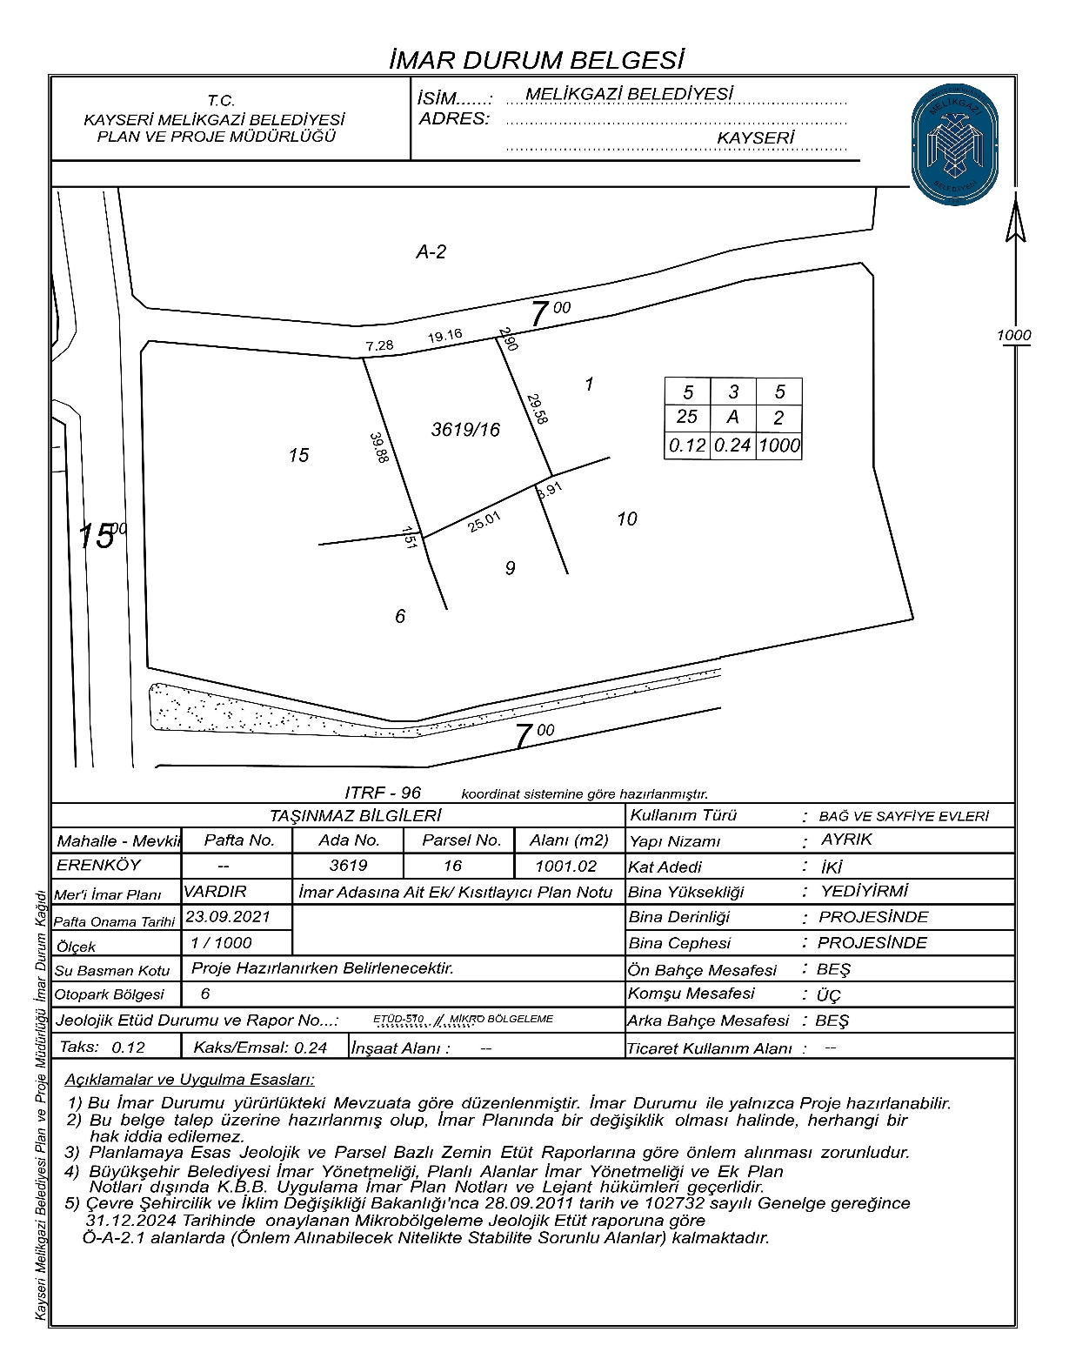
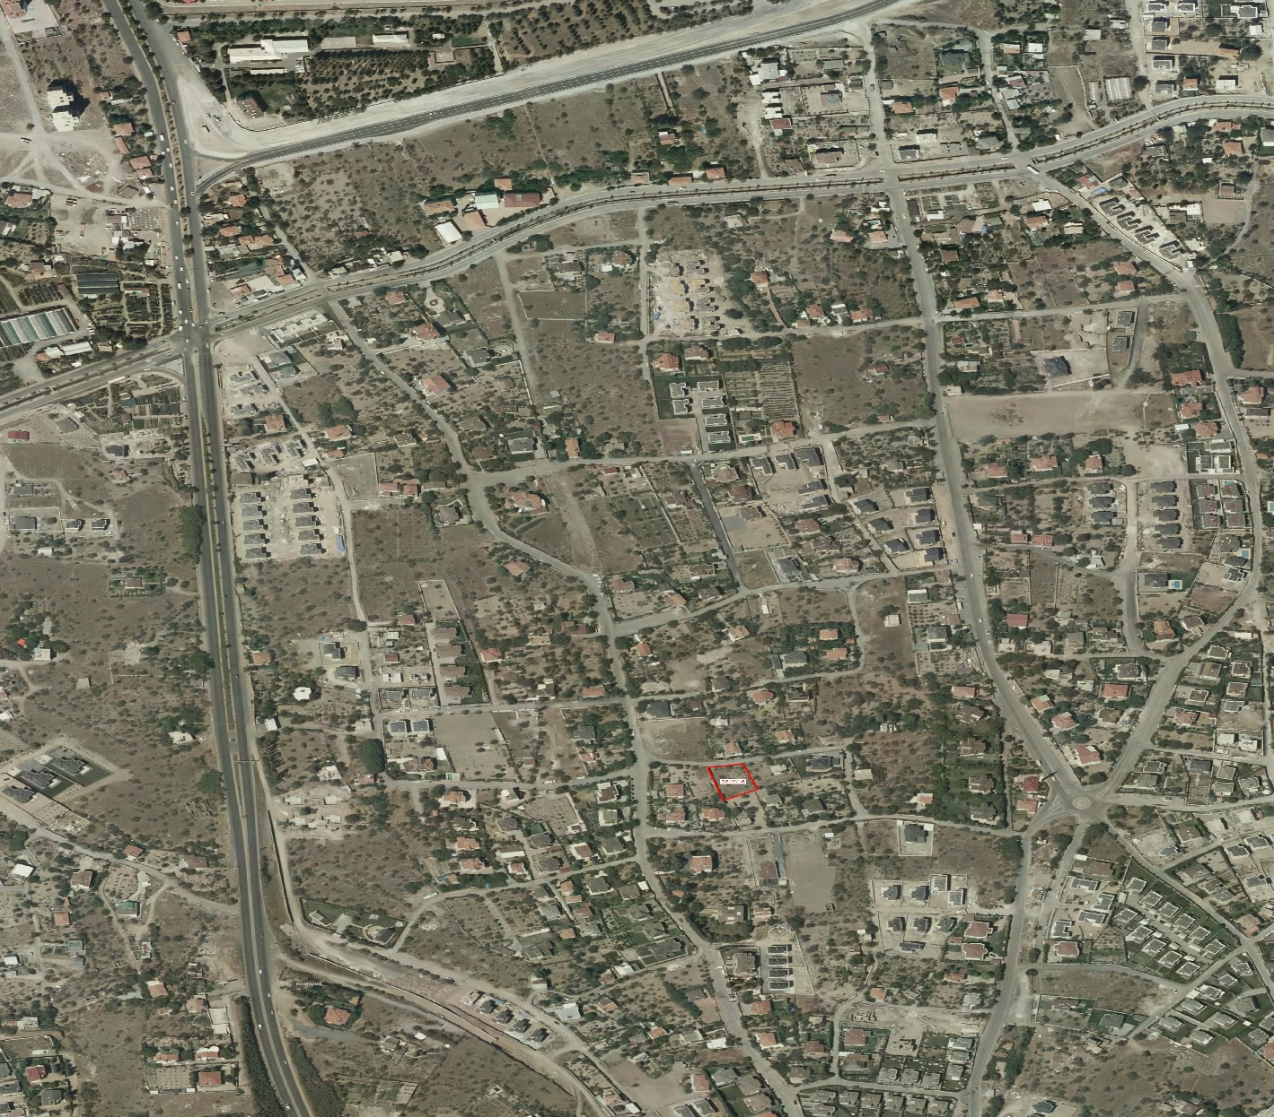
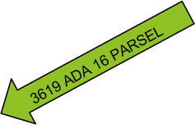
1.TAŞINMAZ
MAHALLE | ERENKÖY
ADA/PARSEL | 3619/16
ALAN | 1001,02 m²
KAT ADETİ / EMSAL | A-2 / E = 0,24
PLAN DURUMU | BAĞ VE SAYFİYE EVLERİ ALANI
AÇIKLAMA
MUHAMMEN BEDEL | 12.500.000 TL

Slide 4
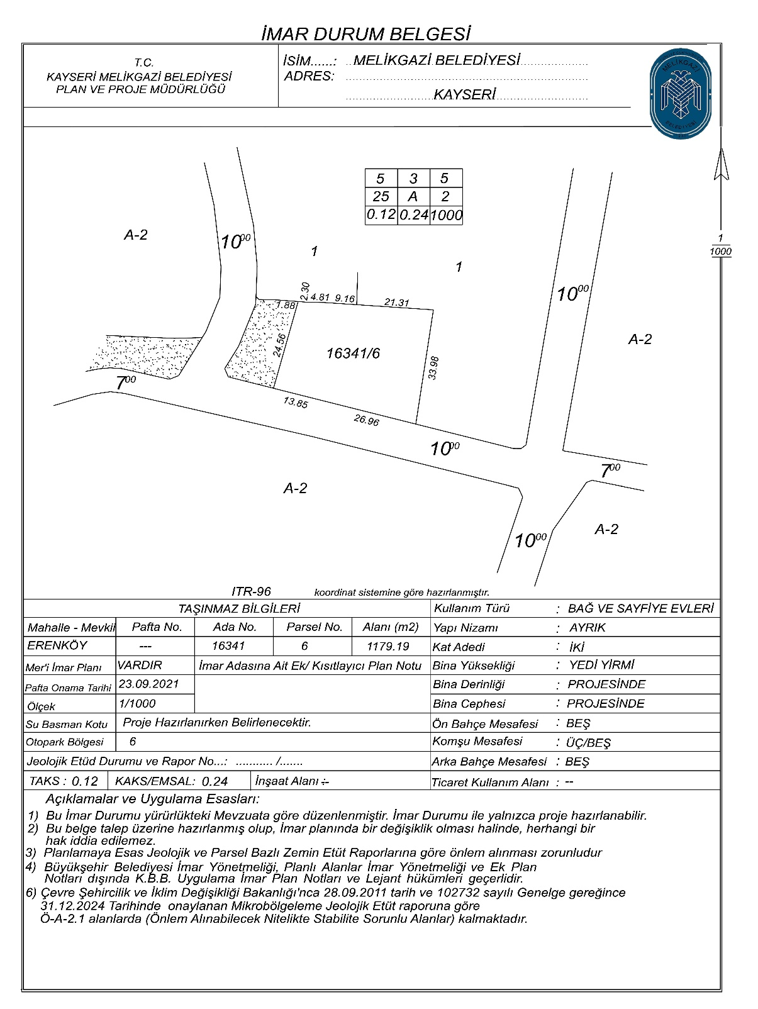
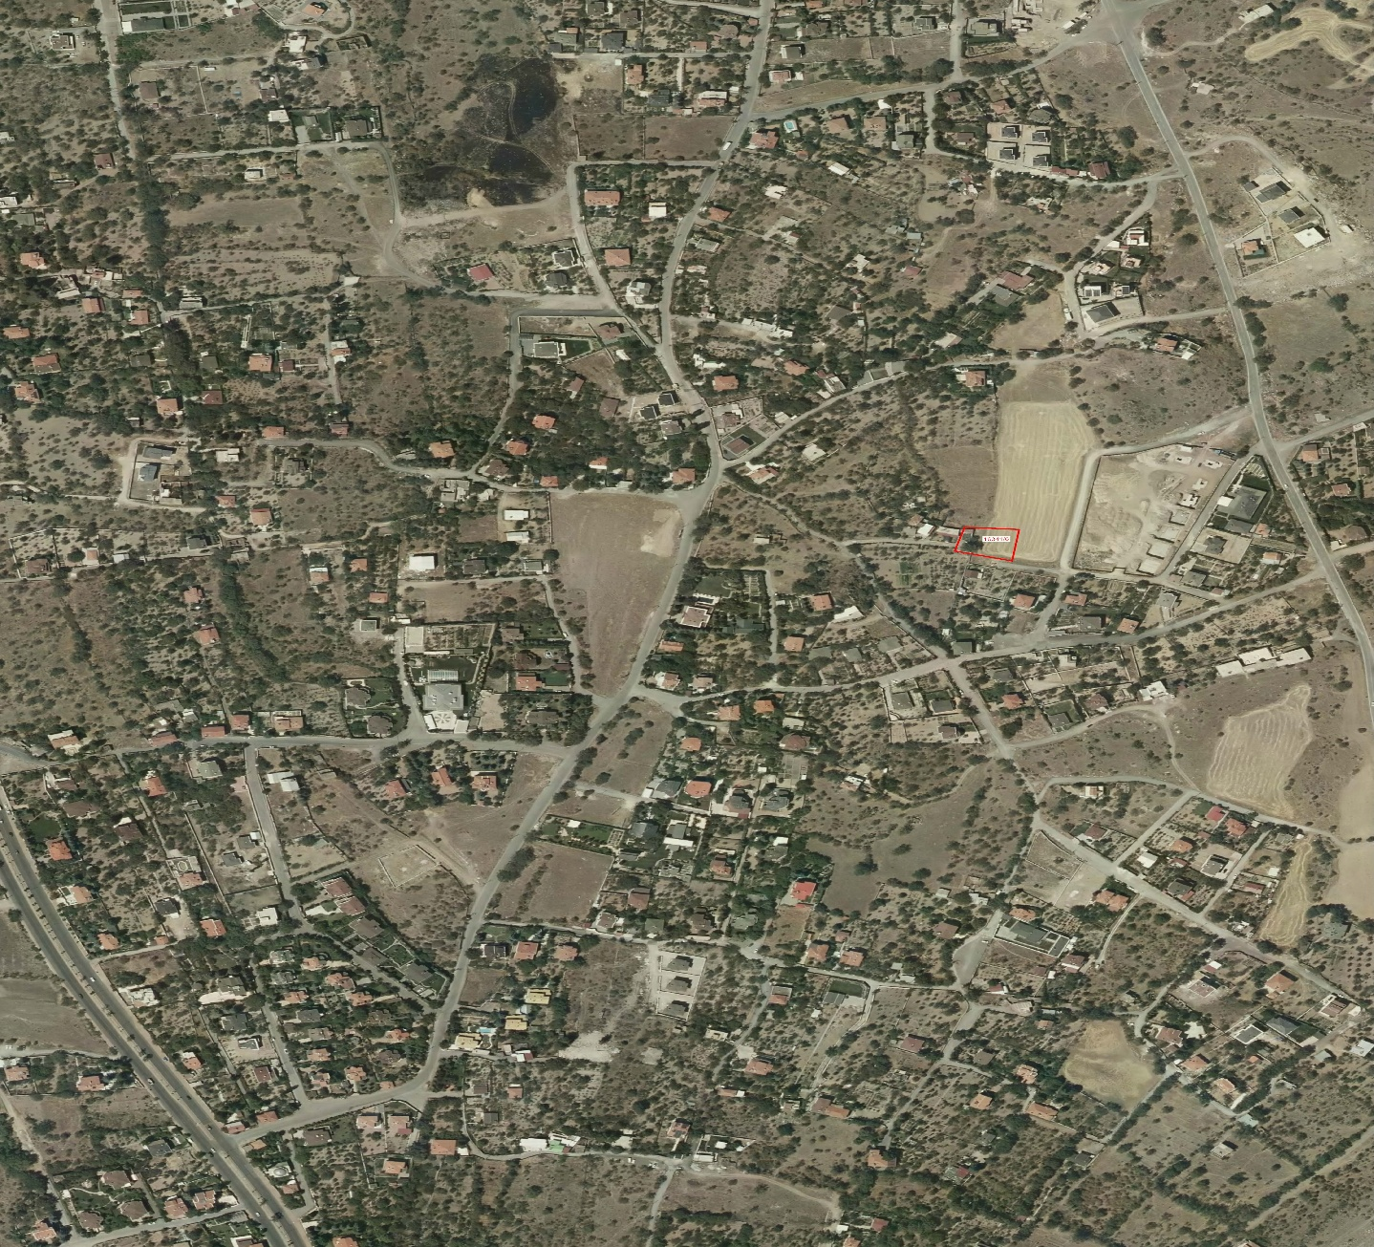
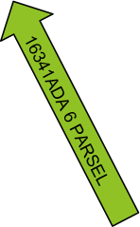
2.TAŞINMAZ
MAHALLE | ERENKÖY
ADA/PARSEL | 16341/6
ALAN | 1.179,19 m²
KAT ADETİ / EMSAL | A-2 / E = 0,24
PLAN DURUMU | BAĞ VE SAYFİYE EVLERİ ALANI
MUHAMMEN BEDEL | 8.500.000 TL

Slide 5
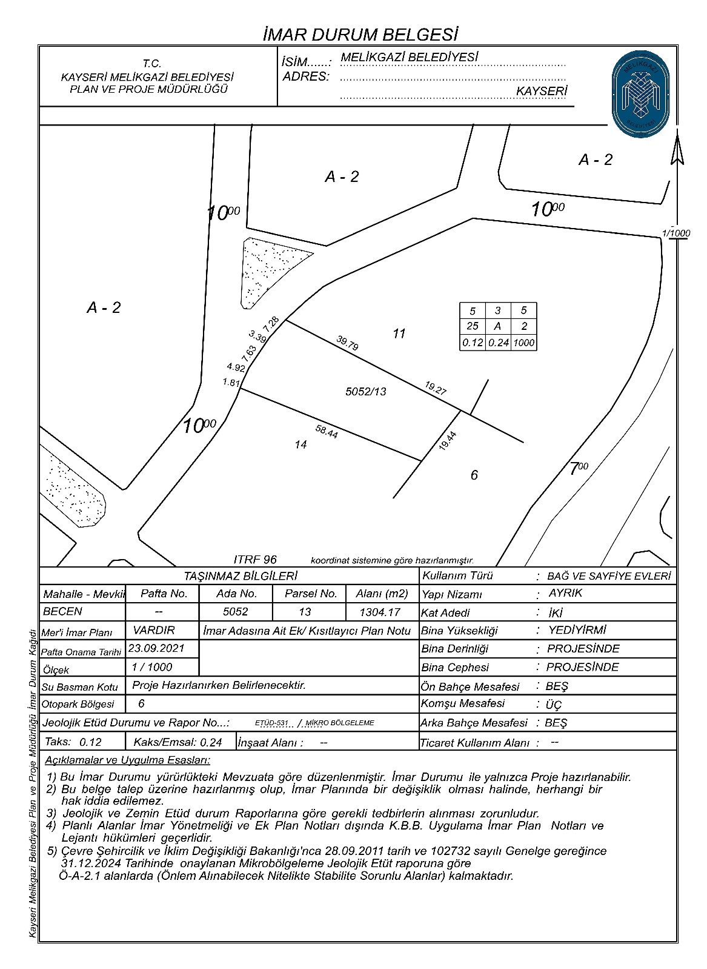
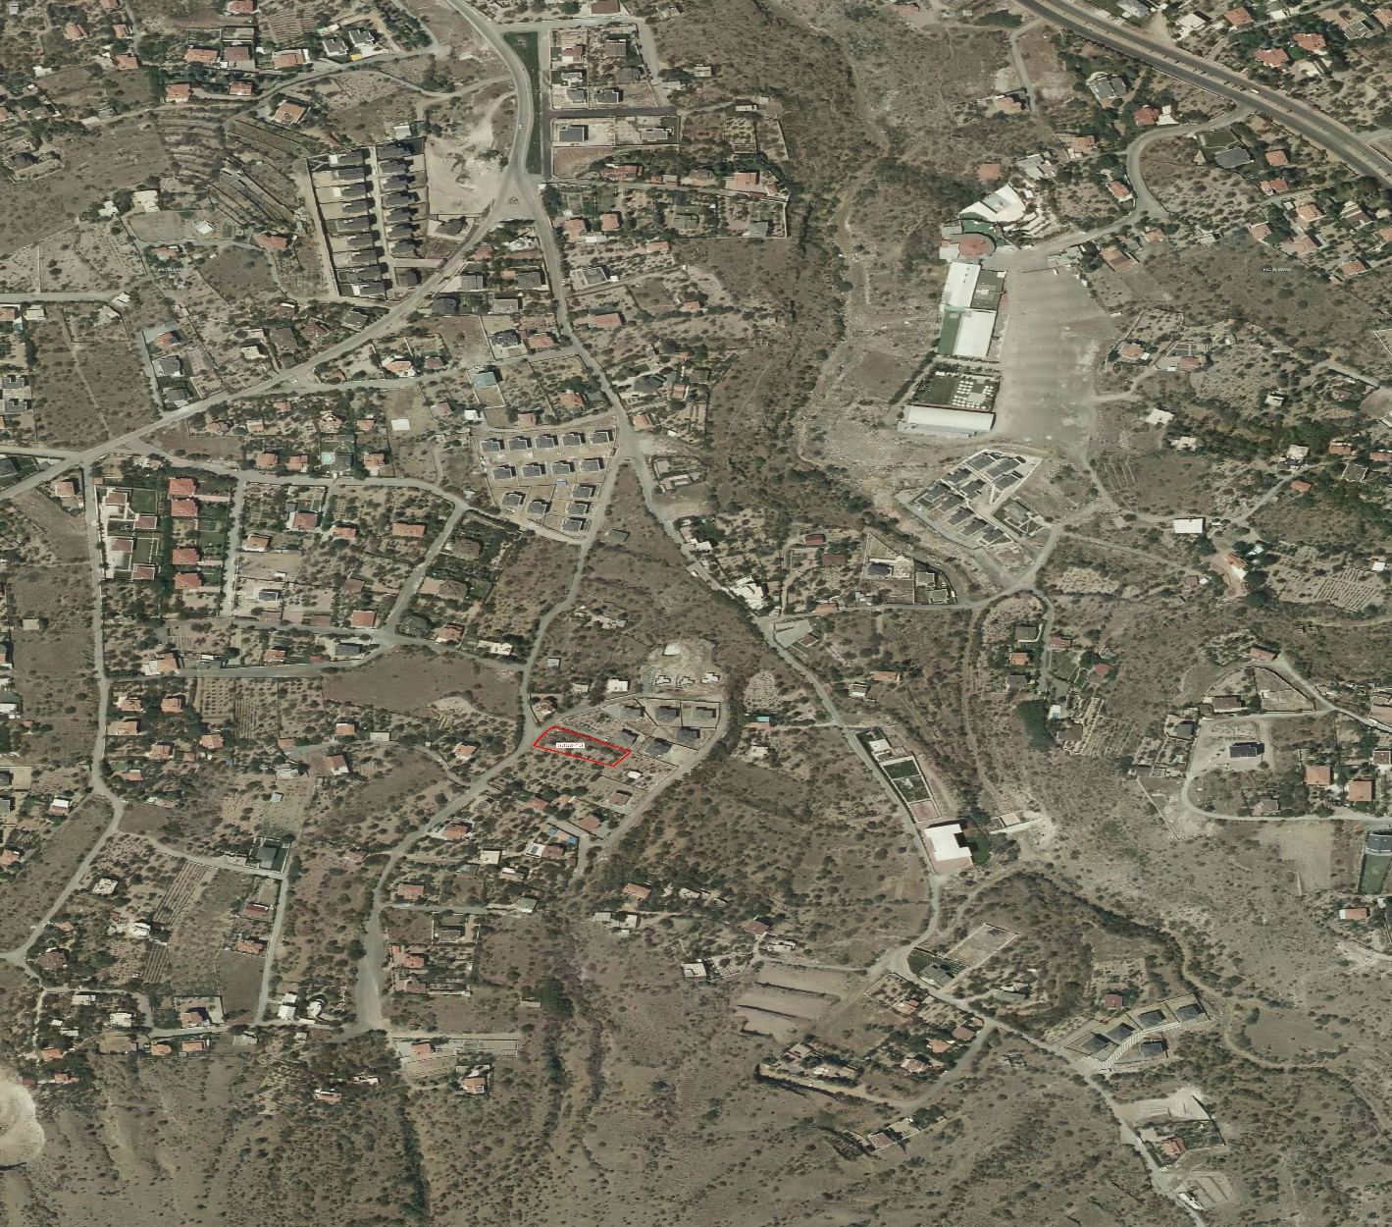
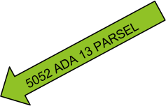
3.TAŞINMAZ
MAHALLE | BECEN
ADA/PARSEL | 5052/ 13
ALAN | 1.304,17 m²
KAT ADETİ / EMSAL | A-2 / E = 0.24
PLAN DURUMU | BAĞ VE SAYFİYE EVLERİ ALANI
MUHAMMEN BEDEL | 11.085.000 TL

Slide 6
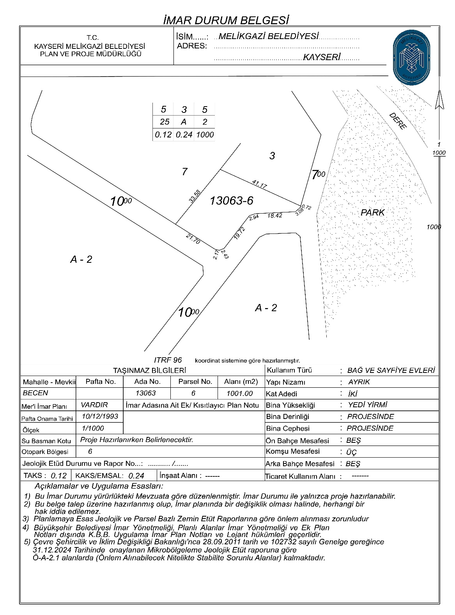
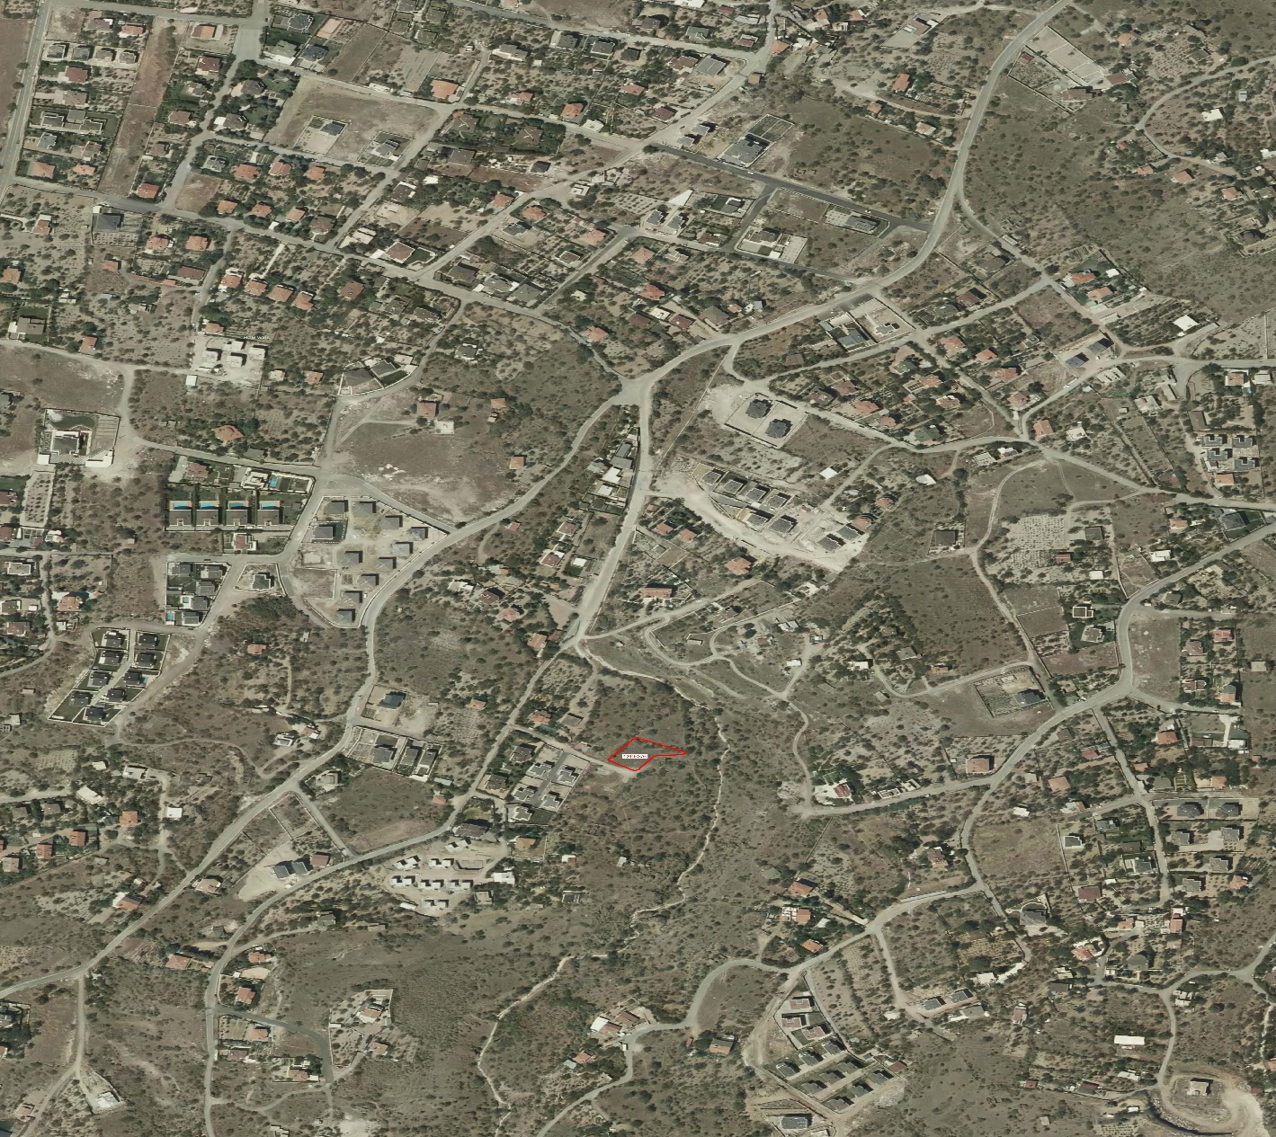
4.TAŞINMAZ
MAHALLE | BECEN
ADA/PARSEL | 13063 / 6
ALAN | 1.001,00 m²
KAT ADETİ / EMSAL | A-2 / E = 0.24
PLAN DURUMU | BAĞ VE SAYFİYE EVLERİ ALANI
AÇIKLAMA
MUHAMMEN BEDEL | 8.500.000 TL
13063 ADA 6 PARSEL

Slide 7
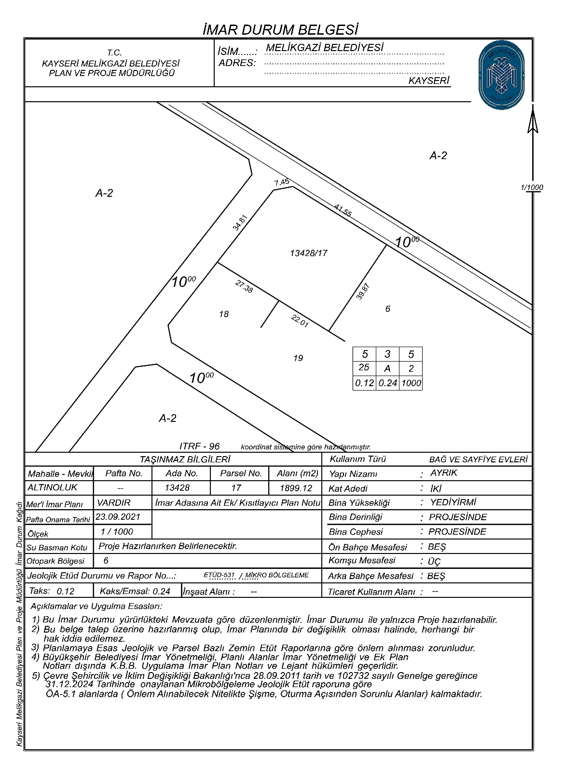
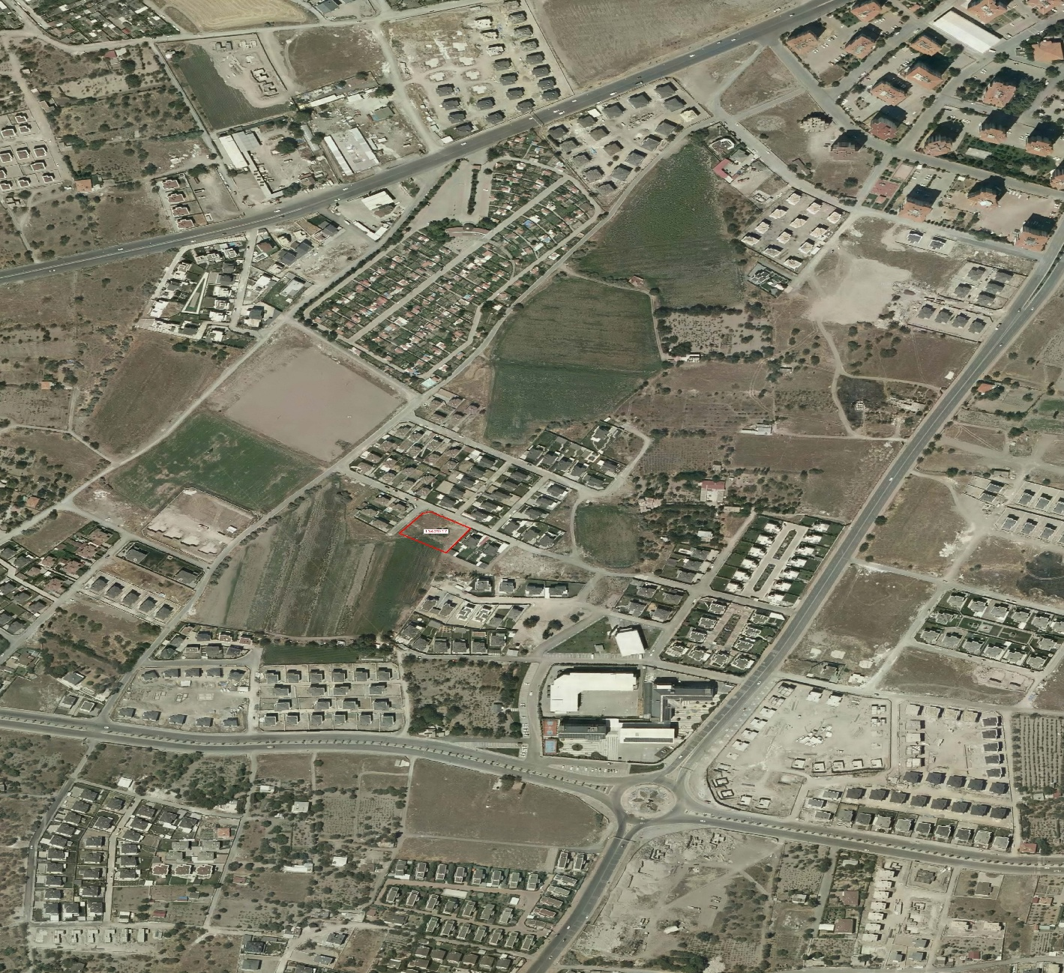
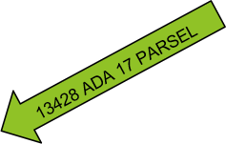
5.TAŞINMAZ
MAHALLE | ALTINOLUK
ADA/PARSEL | 13428 / 17
ALAN | 1.899,12 m²
KAT ADETİ / EMSAL | A-2 / E = 0.24
PLAN DURUMU | BAĞ VE SAYFİYE EVLERİ ALANI
MUHAMMEN BEDEL | 12.500.000 TL

Slide 8
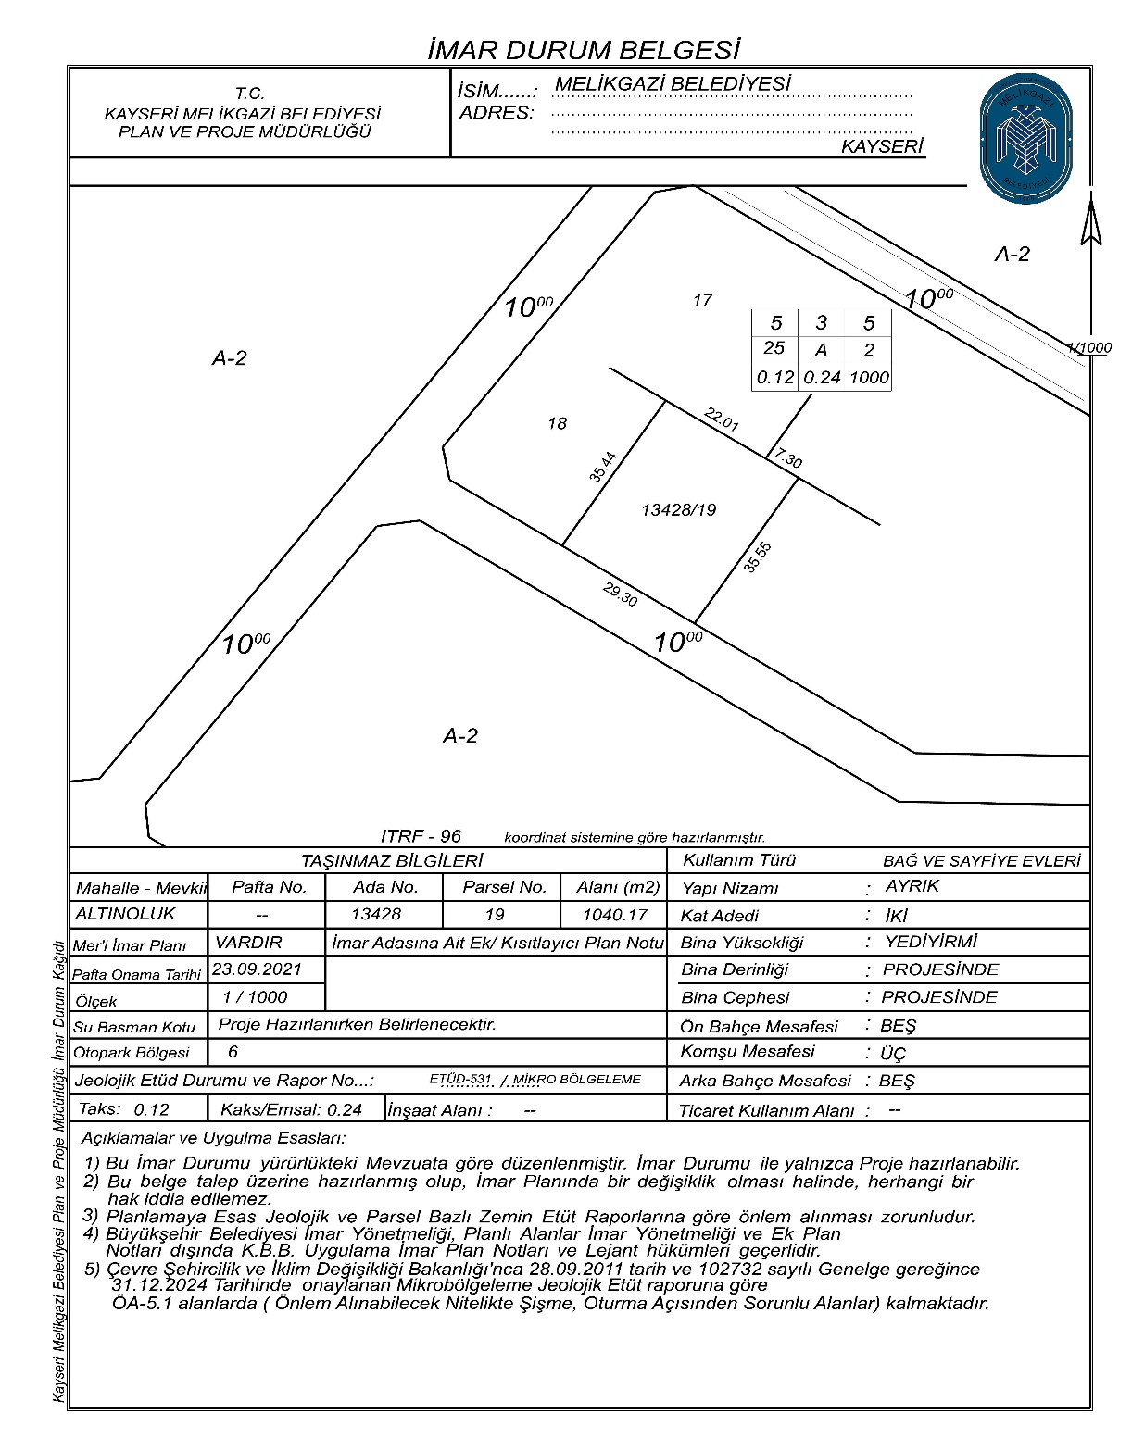
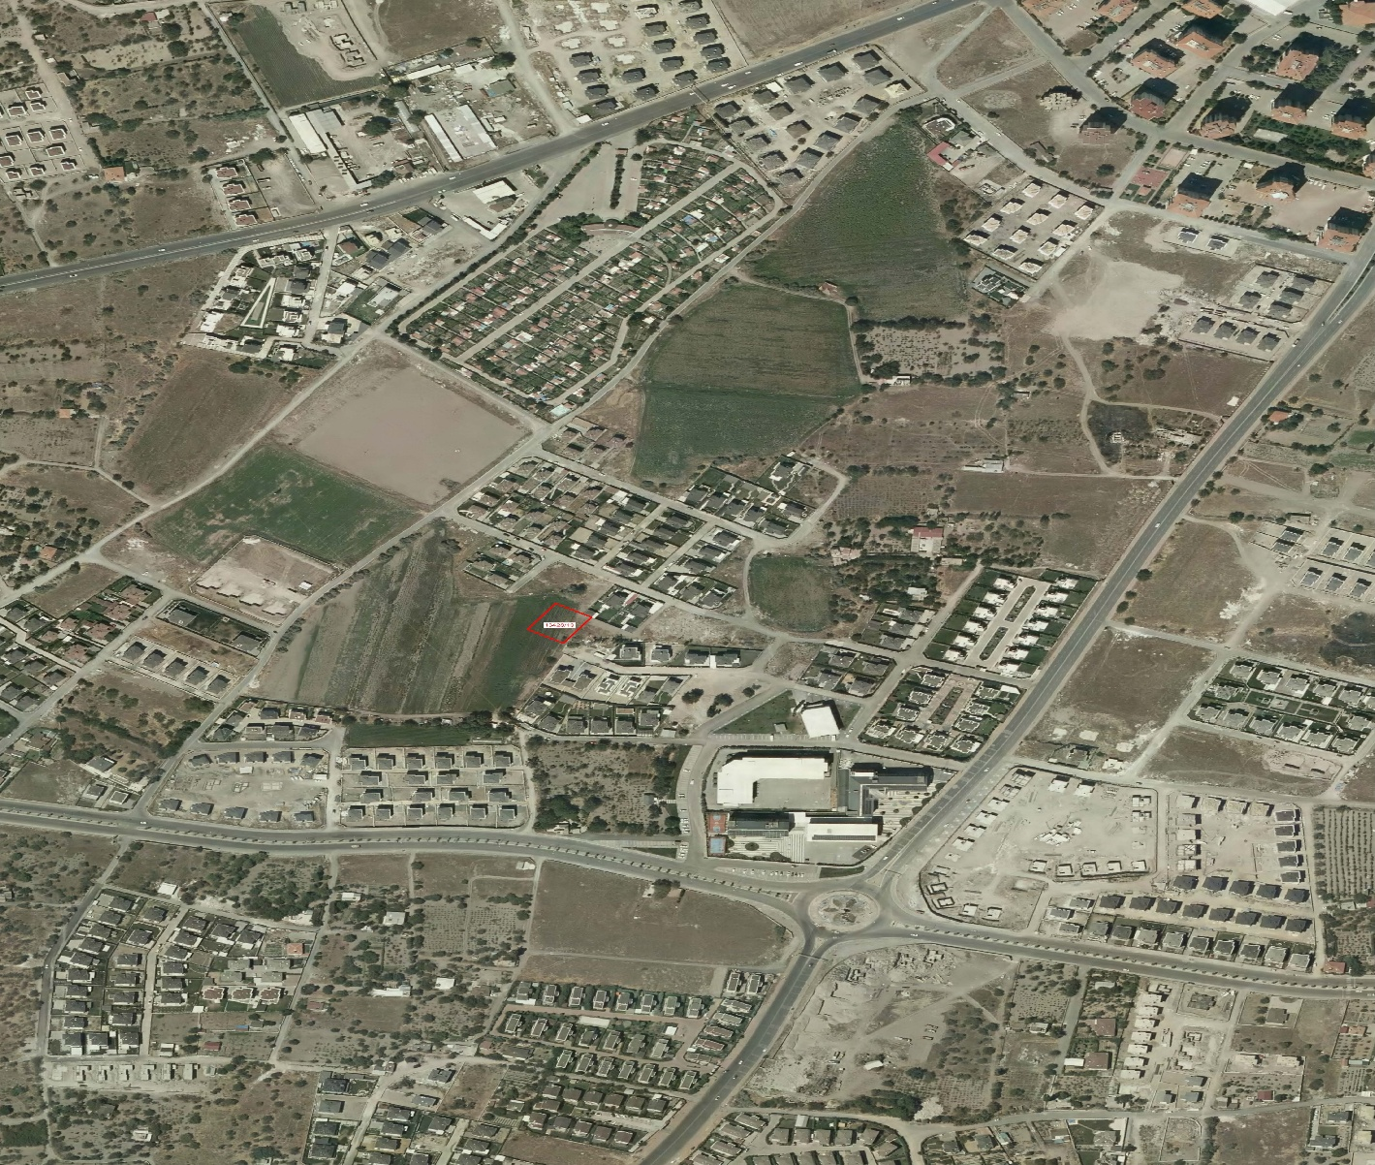
6.TAŞINMAZ
MAHALLE | ALTINOLUK
ADA/PARSEL | 13428 / 19
ALAN | 1.040,17 m²
KAT ADETİ / EMSAL | A-2 / E = 0.24
PLAN DURUMU | BAĞ VE SAYFİYE EVLERİ ALANI
MUHAMMEN BEDEL | 6.500.000 TL
13428 ADA 19 PARSEL

Slide 9
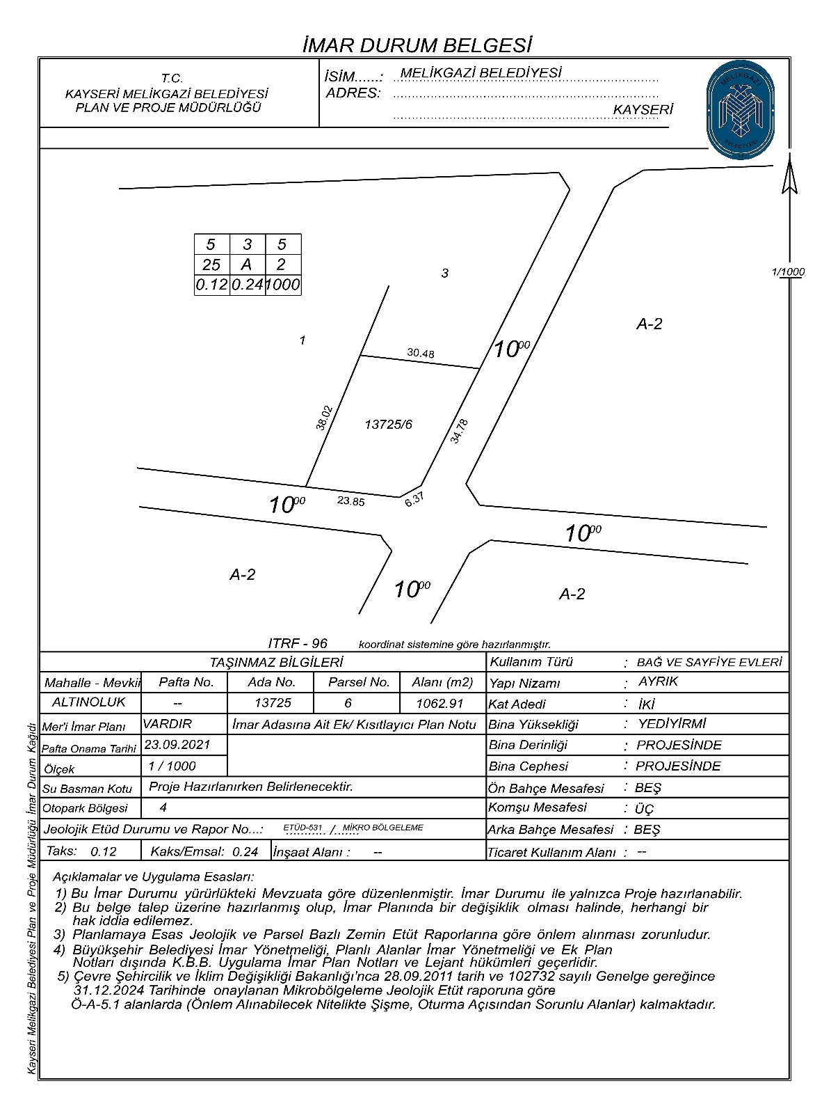
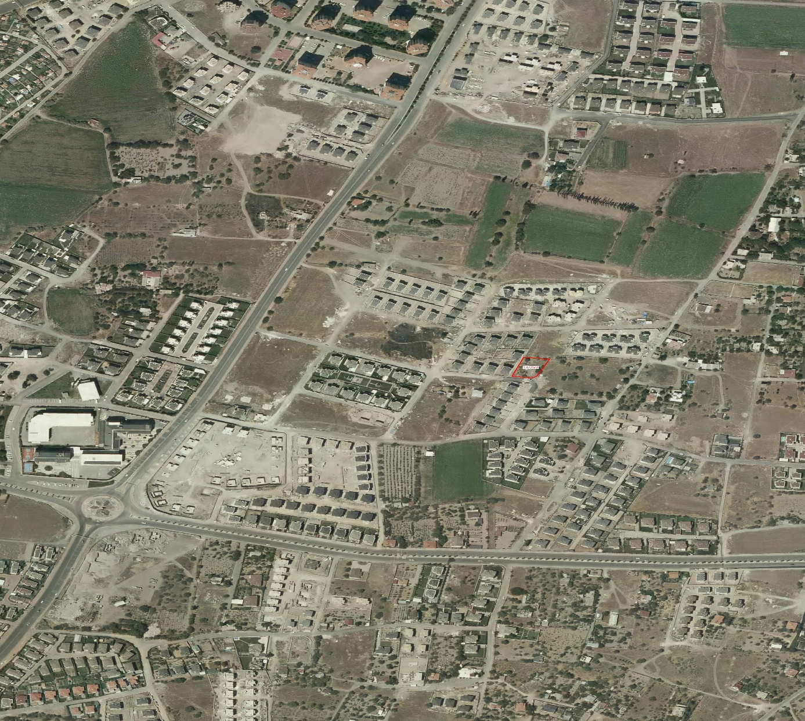
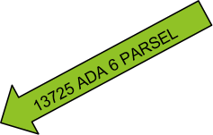
7.TAŞINMAZ
MAHALLE | ALTINOLUK
ADA/PARSEL | 13725 / 6
ALAN | 1.062,91 m²
KAT ADETİ / EMSAL | A-2 / E = 0.24
PLAN DURUMU | BAĞ VE SAYFİYE EVLERİ ALANI
AÇIKLAMA
MUHAMMEN BEDEL | 7.000.000 TL

Slide 10
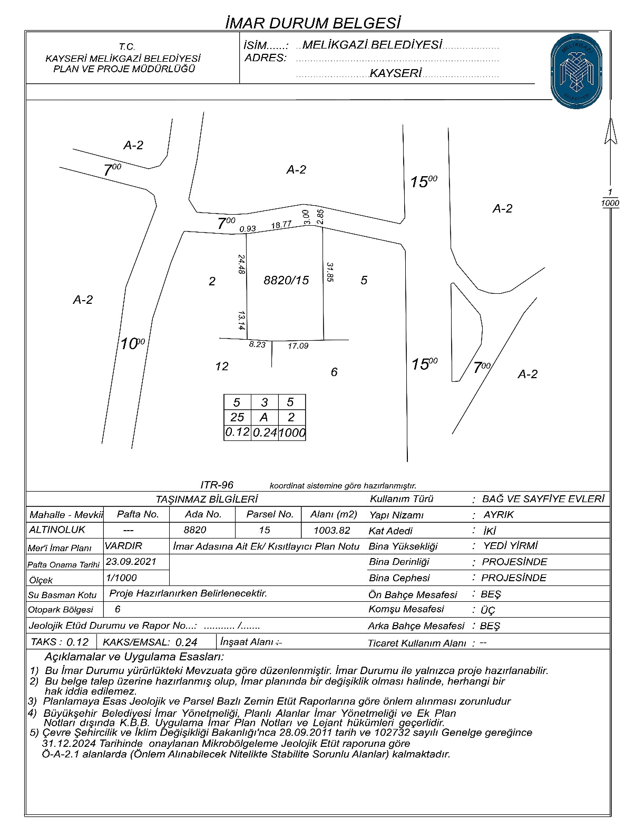
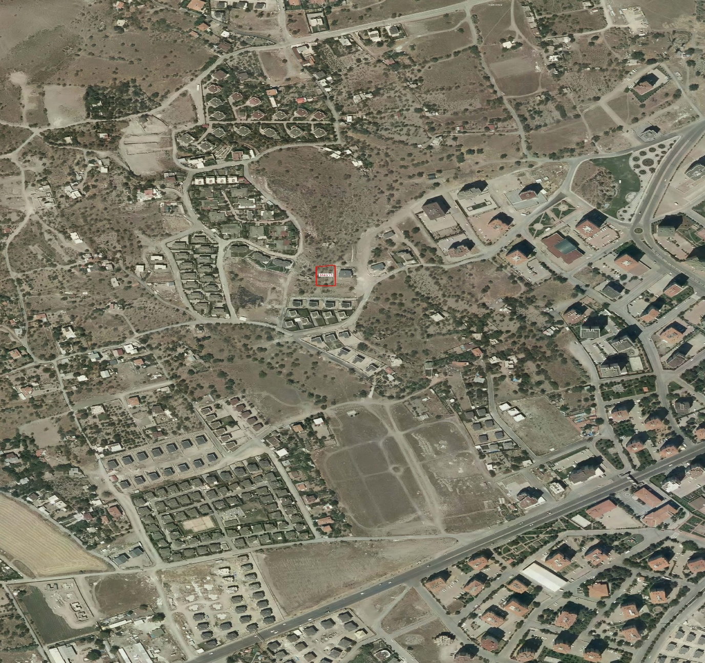
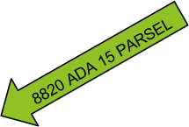
8.TAŞINMAZ
MAHALLE | ALTINOLUK
ADA/PARSEL | 8820 / 15
ALAN | 1.003,82 m²
KAT ADETİ / EMSAL | A-2 / E=0.24
PLAN DURUMU | BAĞ VE SAYFİYE EVLERİ ALANI
MUHAMMEN BEDEL | 6.000.000 TL

Slide 11
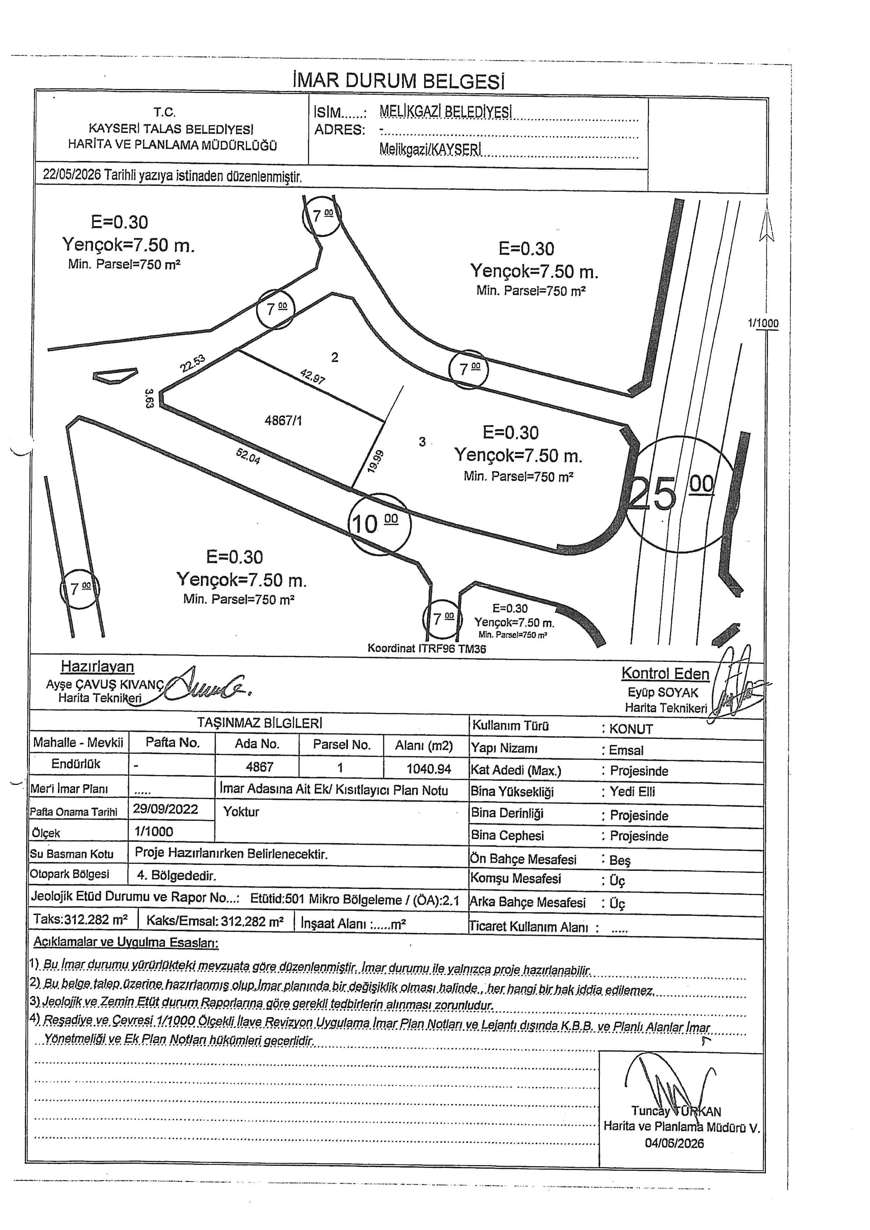
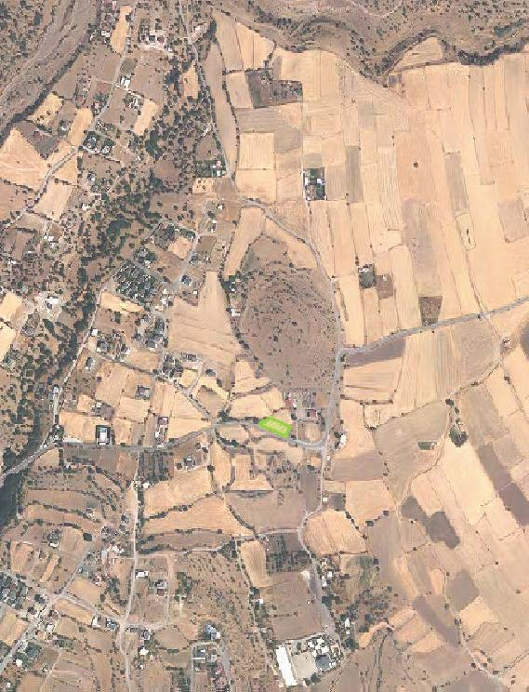
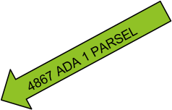
9.TAŞINMAZ
MAHALLE | TALAS/ENDÜRLÜK
ADA/PARSEL | 4867 / 1
ALAN | 1.040,94 m²
KAT ADETİ / EMSAL | E=0.30 Yençok=7.50m.
PLAN DURUMU | KONUT ALANI
MUHAMMEN BEDEL | 6.500.000 TL

Slide 12
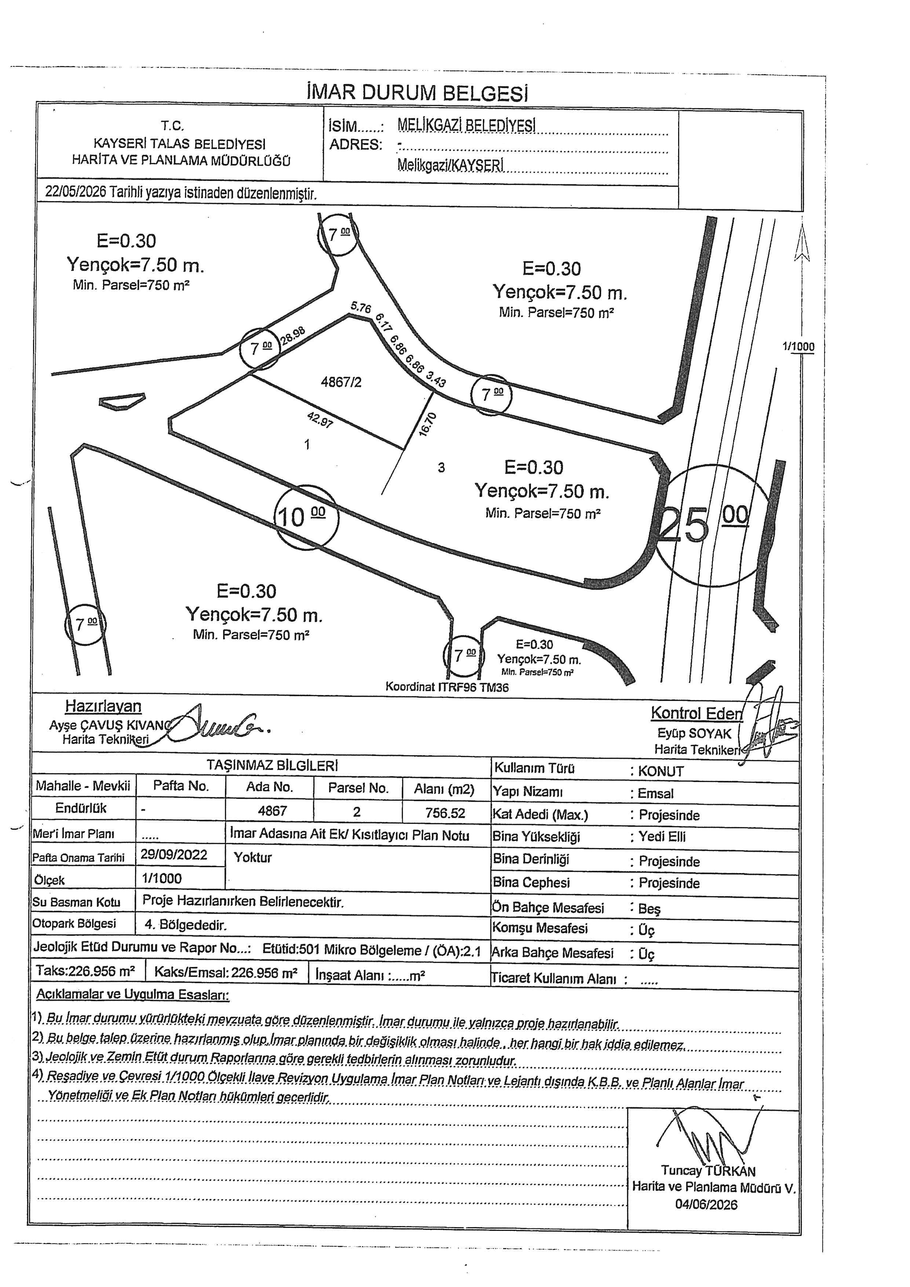
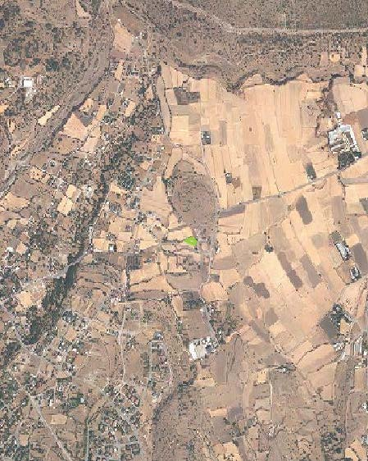
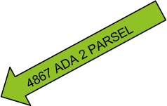
10.TAŞINMAZ
MAHALLE | TALAS/ENDÜRLÜK
ADA/PARSEL | 4867 / 2
ALAN | 756, 52m²
KAT ADETİ / EMSAL | E=0.30 Yençok=7.50m.
PLAN DURUMU | KONUT ALANI
MUHAMMEN BEDEL | 4.750.000 TL

Slide 13
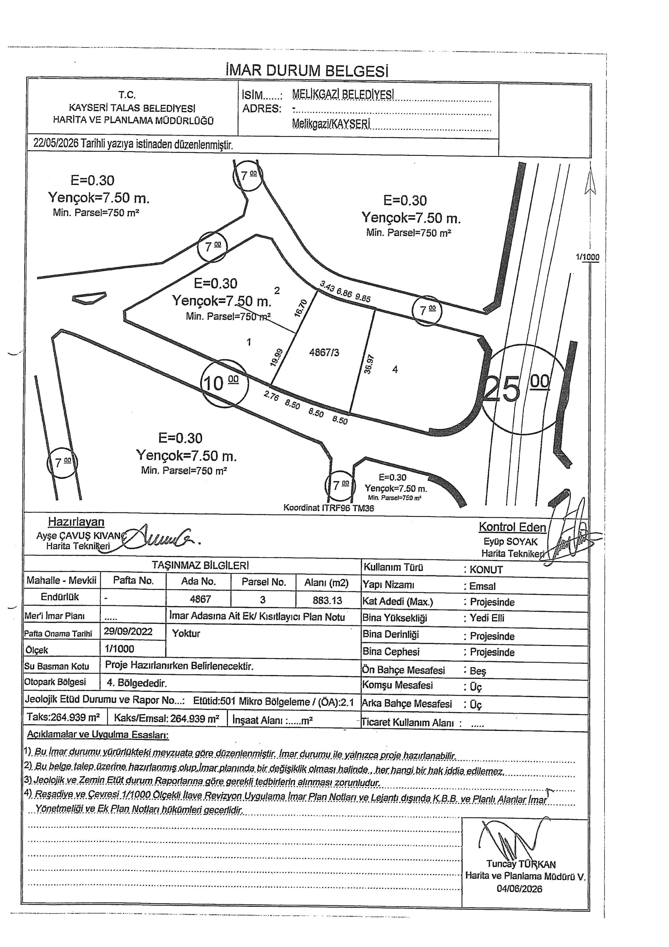
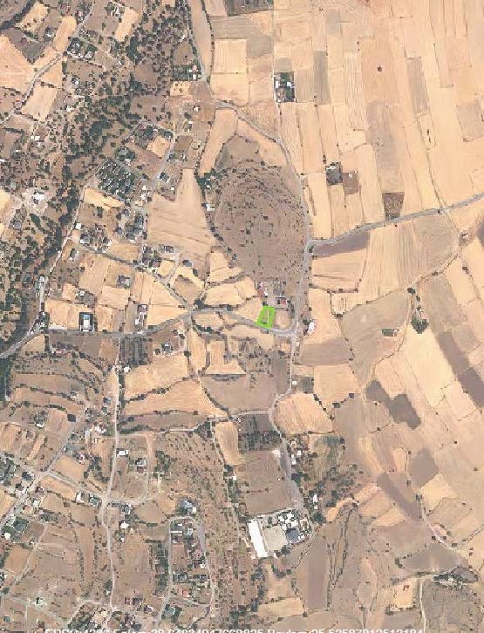
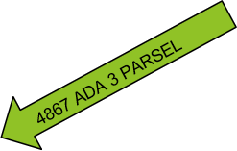
11.TAŞINMAZ
MAHALLE | TALAS/ENDÜRLÜK
ADA/PARSEL | 4867 / 3
ALAN | 883, 13m²
KAT ADETİ / EMSAL | E=0.30 Yençok=7.50m.
PLAN DURUMU | KONUT ALANI
MUHAMMEN BEDEL | 5.500.000 TL

Slide 14
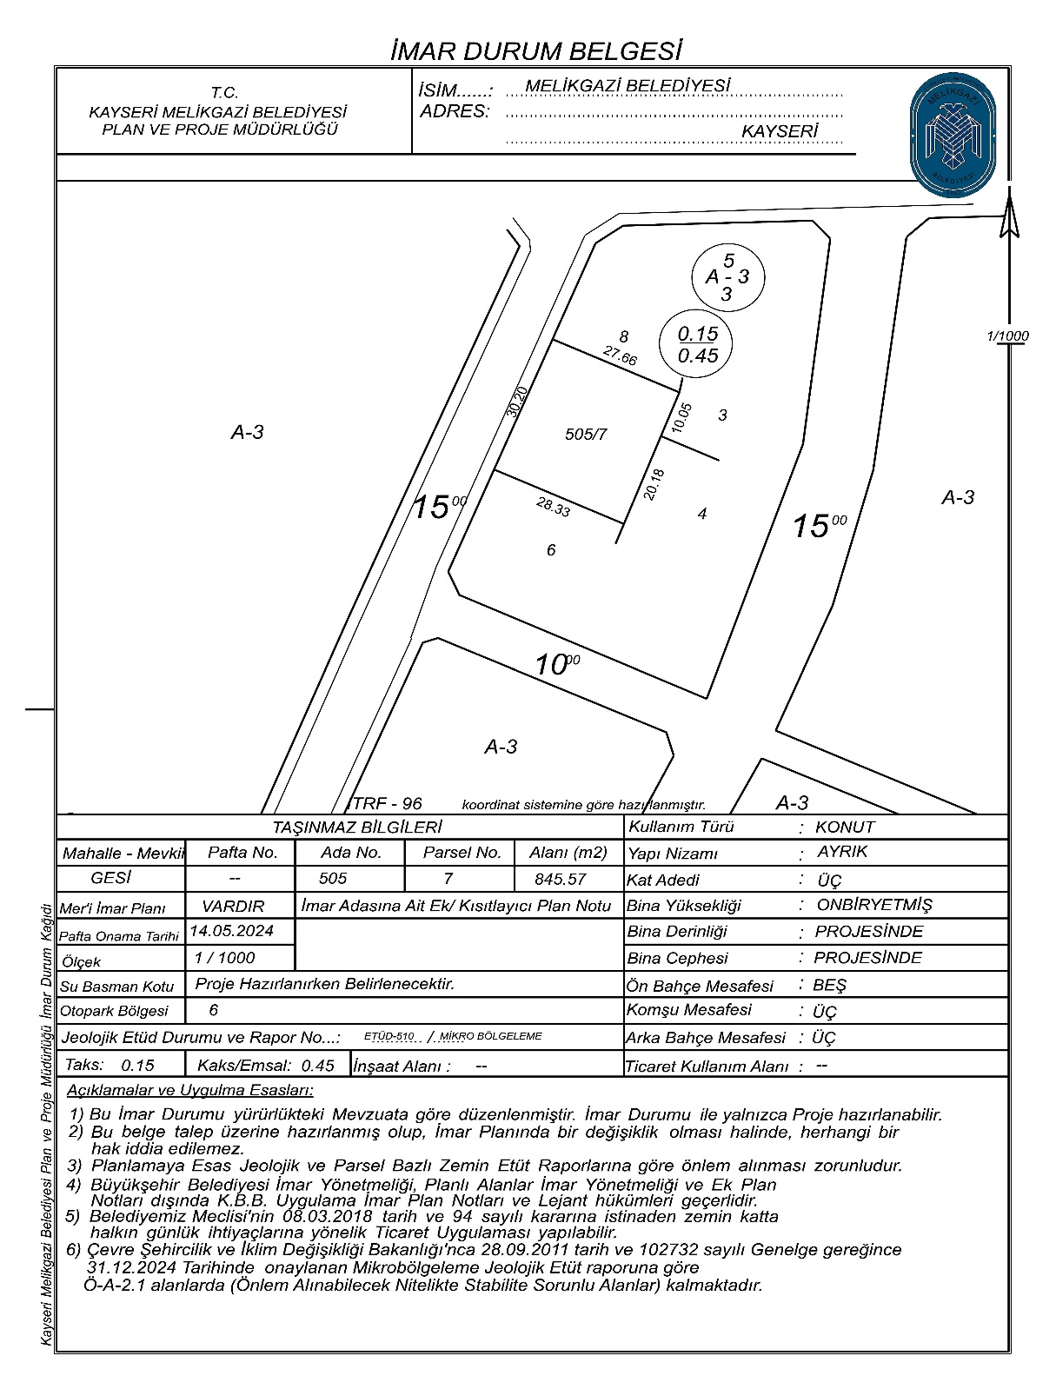
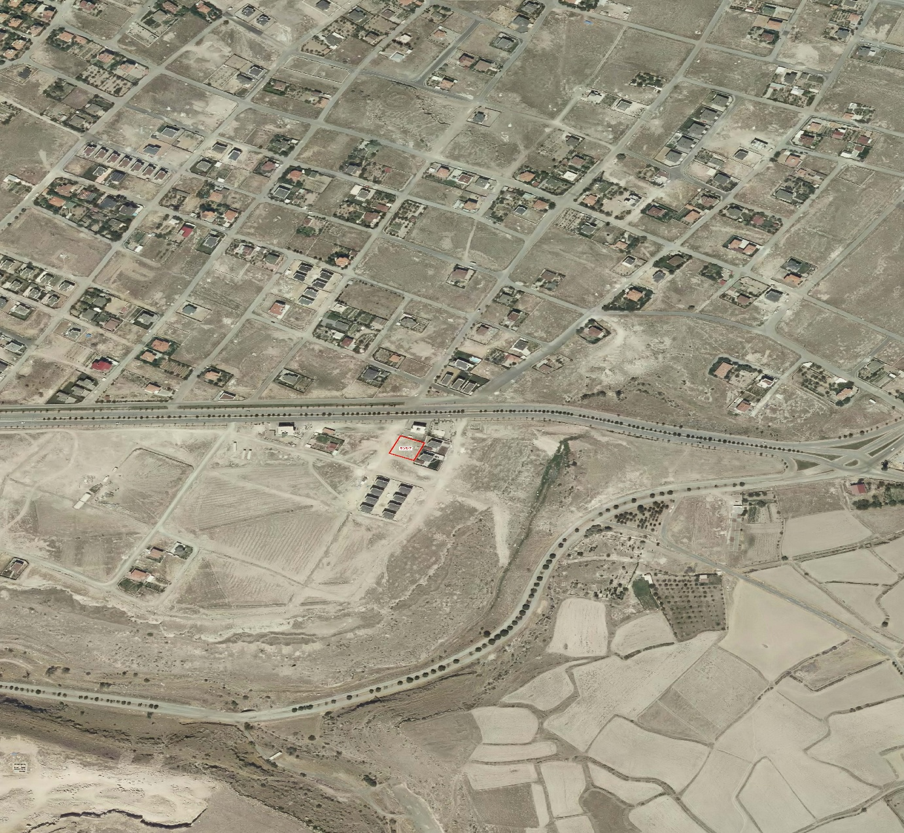
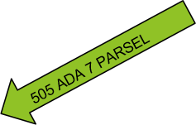
12.TAŞINMAZ
MAHALLE | GESİ
ADA/PARSEL | 505/ 7
ALAN | 845,57m²
KAT ADETİ / EMSAL | A-3 / E=0.45
PLAN DURUMU | KONUT ALANI
MUHAMMEN BEDEL | 5.500.000 TL

Slide 15
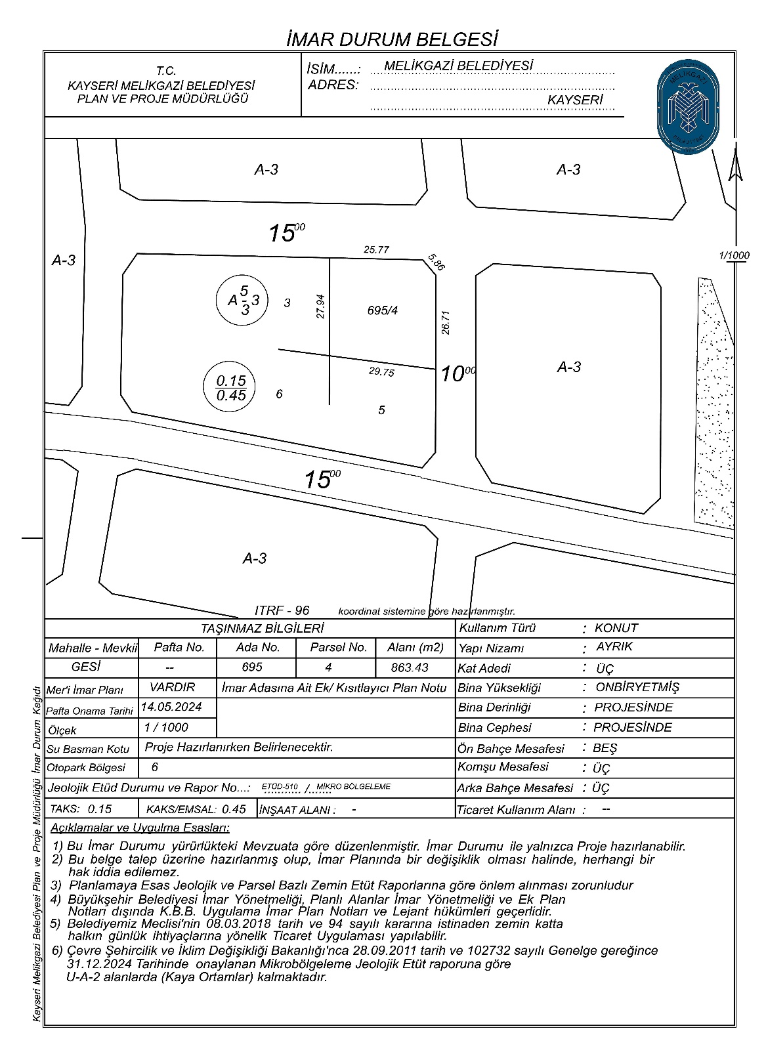
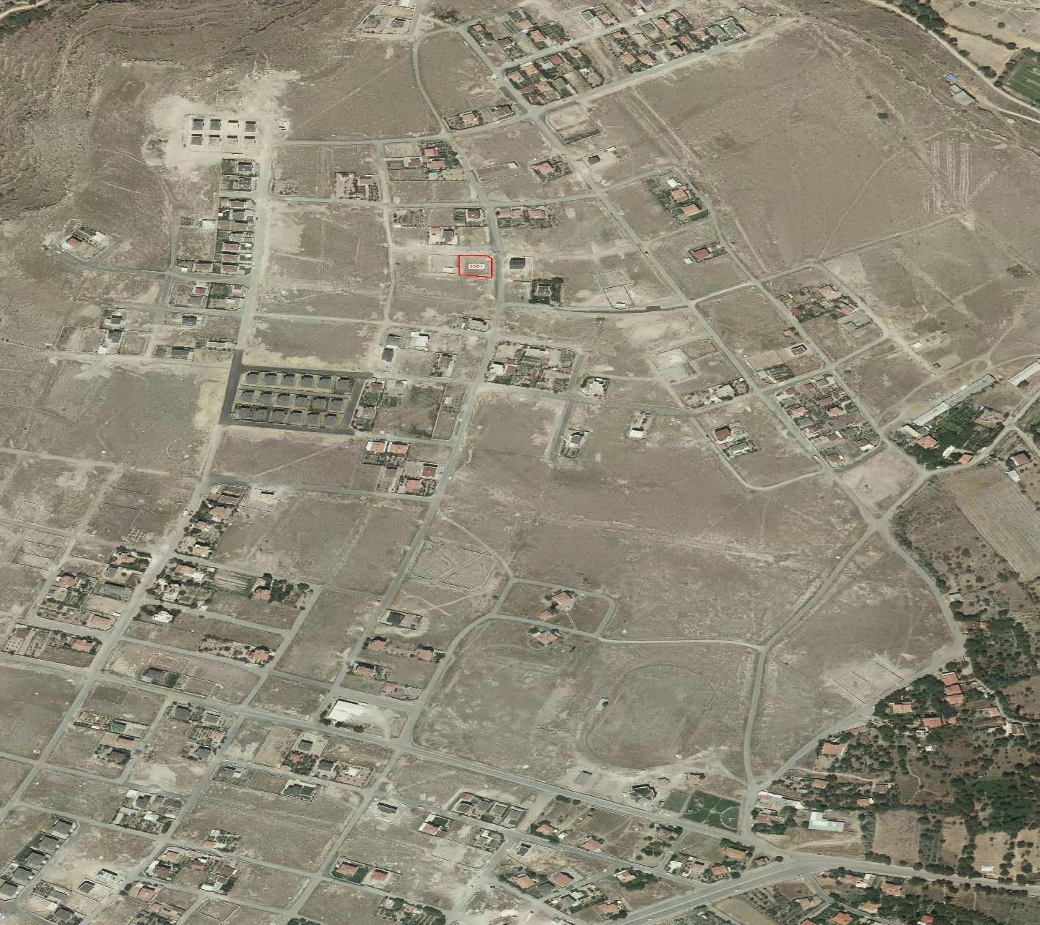

13.TAŞINMAZ
MAHALLE | GESİ/KUZEY
ADA/PARSEL | 695 / 4
ALAN | 863, 43 m²
KAT ADETİ / EMSAL | A-3/ E = 0,45
PLAN DURUMU | KONUT ALANI
MUHAMMEN BEDEL | 4.500.000 TL

Slide 16
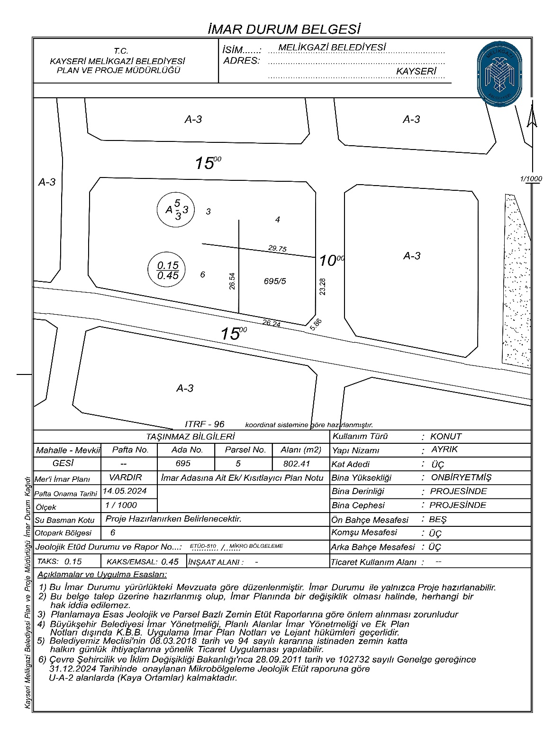


14.TAŞINMAZ
MAHALLE | GESİ/KUZEY
ADA/PARSEL | 695 / 5
ALAN | 802 ,41 m²
KAT ADETİ / EMSAL | A-3/ E = 0,45
PLAN DURUMU | KONUT ALANI
MUHAMMEN BEDEL | 4.250.000 TL

